Slide 1

《人工智能数学原理与算法》
第2章：机器学习基础
2.3 概率统计基础
康奇宇
qiyukang@ustc.edu.cn

Slide 2
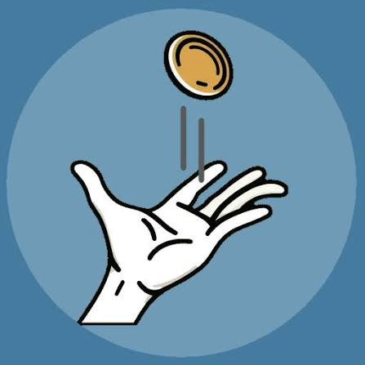
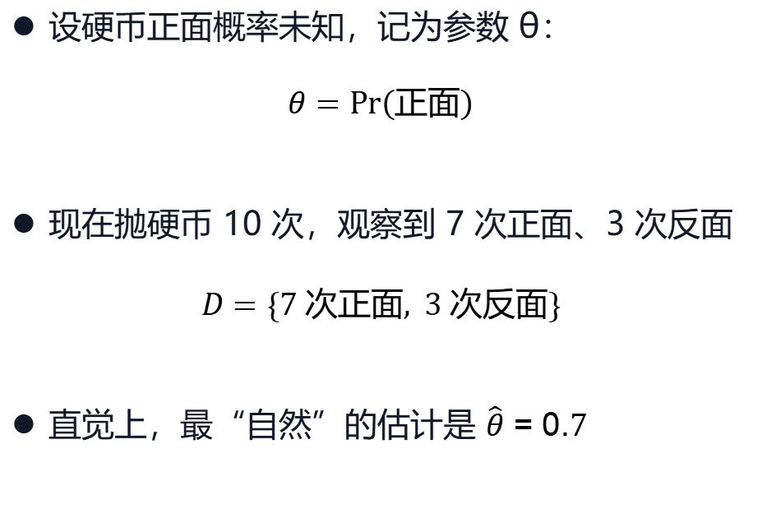
三个核心变量
设硬币正面概率未知，记为参数 θ：
$$θ=Pr\left(\text{正面}\right)$$
现在抛硬币 10 次，观察到 7 次正面、3 次反面
$$D=\{\text{7}\text{ 次正面}, \text{3}\text{ 次反面}\}$$
直觉上，最“自然”的估计是 $\hat{θ}=0.7$
Notes:
为什么会有概率统计？

Slide 3
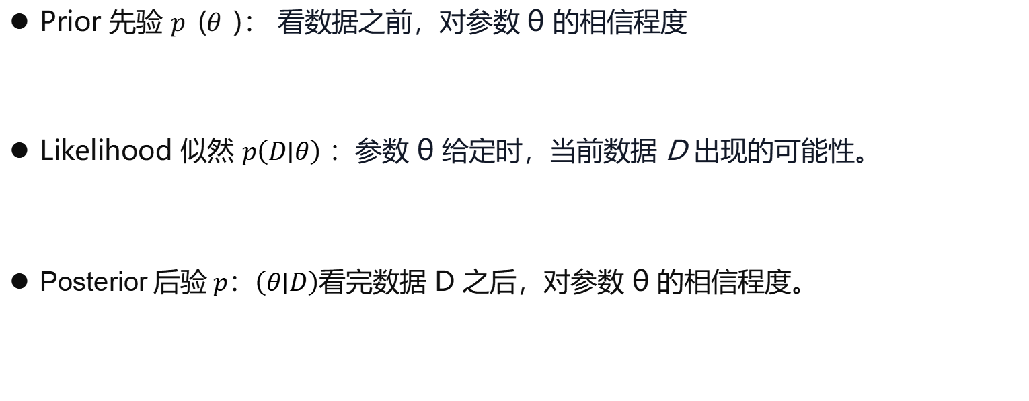
三个核心变量
Prior 先验 𝑝(𝜃)： 看数据之前，对参数 θ 的相信程度
Likelihood 似然 $p\left(D∣θ\right)$：参数 θ 给定时，当前数据 D 出现的可能性。
Posterior$后验 p$：$\left(θ∣D\right)$看完数据 D 之后，对参数 θ 的相信程度。
Notes:
为什么会有概率统计？

Slide 4
Prior：先验是什么？
Prior 是“看数据之前”的知识或偏好。
可以来自经验、领域知识或历史统计
可以强，也可以弱
若没有明显偏好，可以使用较平坦的先验
硬币例子：若相信硬币大概率公平，那么先验分布会在 0.5 附近更大。
Notes:
为什么会有概率统计？

Slide 5
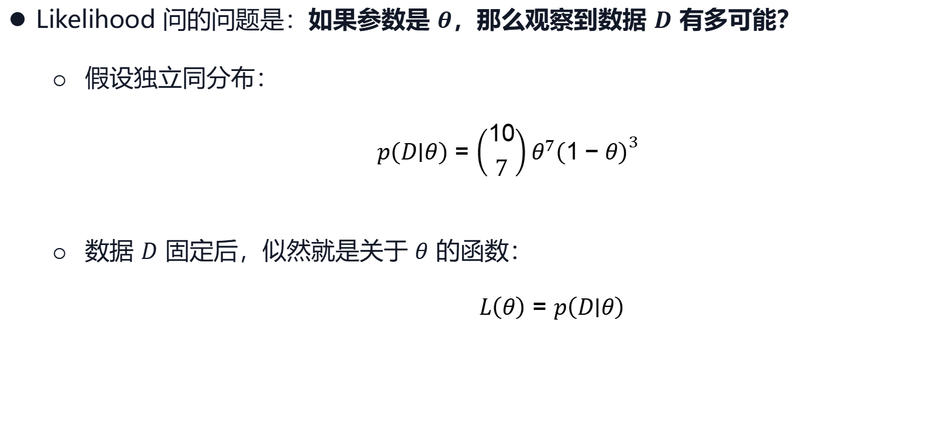
Likelihood：似然是什么？
Likelihood 问的问题是：如果参数是 $θ$，那么观察到数据 $D$ 有多可能？
  假设独立同分布：
  $$p\left(D∣θ\right)=\left({10 \atop 7}\right)θ^{7}{\left(1−θ\right)}^{3}$$
  数据 $D$ 固定后，似然就是关于 $θ$ 的函数：
    $$L\left(θ\right)=p\left(D∣θ\right)$$
Notes:
为什么会有概率统计？

Slide 6
概率 vs. 似然
同一个式子 $P(D | θ)，$看哪个量在变
概率 Probability
似然 Likelihood
固定 θ，看 D 变化
固定 D，看 θ 变化
θ 已知 = 0.5，
问：抛 10 次出现 7 正」的概率是多少？
D 已知 = 7 正 3 反，
问：θ = 0.5 有多能解释这批数据 ？
对所有 D 求和 = 1
对 θ 积分 ≠ 1
似然解释：不同的 θ 有多能解释我看到的数据 的打分。
Notes:
为什么会有概率统计？

Slide 7
贝叶斯公式
概率论中最本质的公式：
$$p\left(θ∣D\right)∝p\left(D∣θ\right)p\left(θ\right)$$
Notes:
为什么会有概率统计？

Slide 8
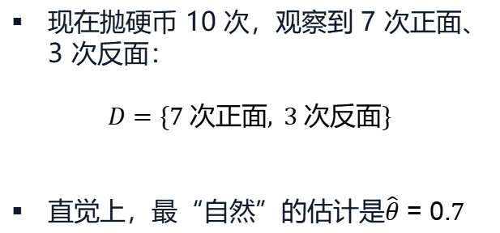
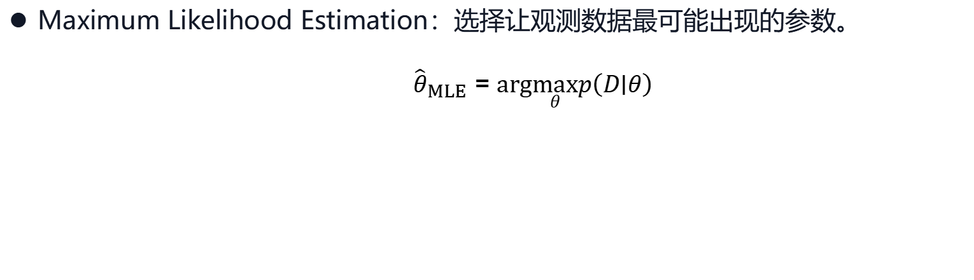
MLE：最大似然估计
Maximum Likelihood Estimation：选择让观测数据最可能出现的参数。
  $${\hat{θ}}_{MLE}=arg\max_{θ}p\left(D∣θ\right)$$
现在抛硬币 10 次，观察到 7 次正面、3 次反面：
$$D=\{\text{7}\text{ 次正面}, \text{3}\text{ 次反面}\}$$
直觉上，最“自然”的估计是$\hat{θ}=0.7$
Notes:
为什么会有概率统计？

Slide 9
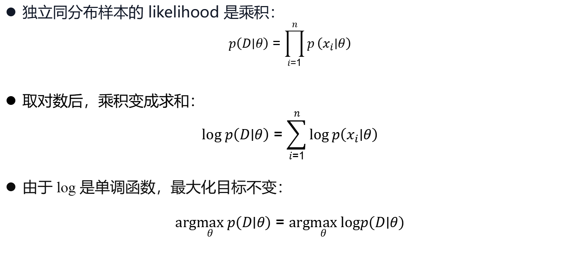
为什么常用 log-likelihood？
独立同分布样本的 likelihood 是乘积：
$$p\left(D∣θ\right)=\prod_{i=1}^{n}{p}\left(x_{i}∣θ\right)$$
取对数后，乘积变成求和：
$$log p\left(D∣θ\right)=\sum_{i=1}^{n}{log}p\left(x_{i}∣θ\right)$$
由于 log 是单调函数，最大化目标不变：
$$arg\max_{θ} p\left(D∣θ\right)=arg\max_{θ} logp\left(D∣θ\right)$$
Notes:
为什么会有概率统计？

Slide 10
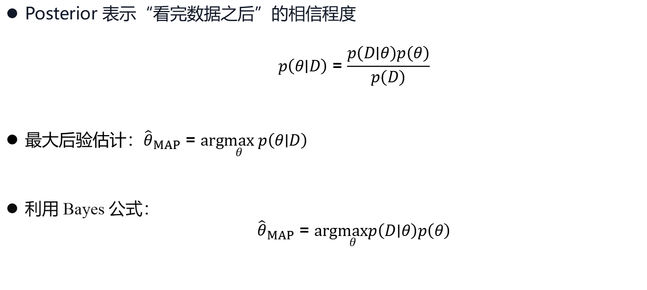
MAP：最大后验估计
Posterior 表示“看完数据之后”的相信程度
  $$p\left(θ∣D\right)=\frac{p\left(D∣θ\right)p\left(θ\right)}{p\left(D\right)}$$
最大后验估计：${\hat{θ}}_{MAP}=arg\max_{θ} p\left(θ∣D\right)$
利用 Bayes 公式：
  $${\hat{θ}}_{MAP}=arg\max_{θ}p\left(D∣θ\right)p\left(θ\right)$$
Notes:
为什么会有概率统计？

Slide 11


MLE 与 MAP 的区别
MLE
MAP
$${\hat{θ}}_{MLE}=arg\max_{θ}p\left(D∣θ\right)$$
$${\hat{θ}}_{MAP}=arg\max_{θ}p\left(D∣θ\right)p\left(θ\right)$$
只看数据：谁让训练数据最可能，就选谁
数据 + 先验：既解释数据，也符合先验知识
如果先验是均匀分布，MAP 与 MLE 一致
Notes:
为什么会有概率统计？

Slide 12
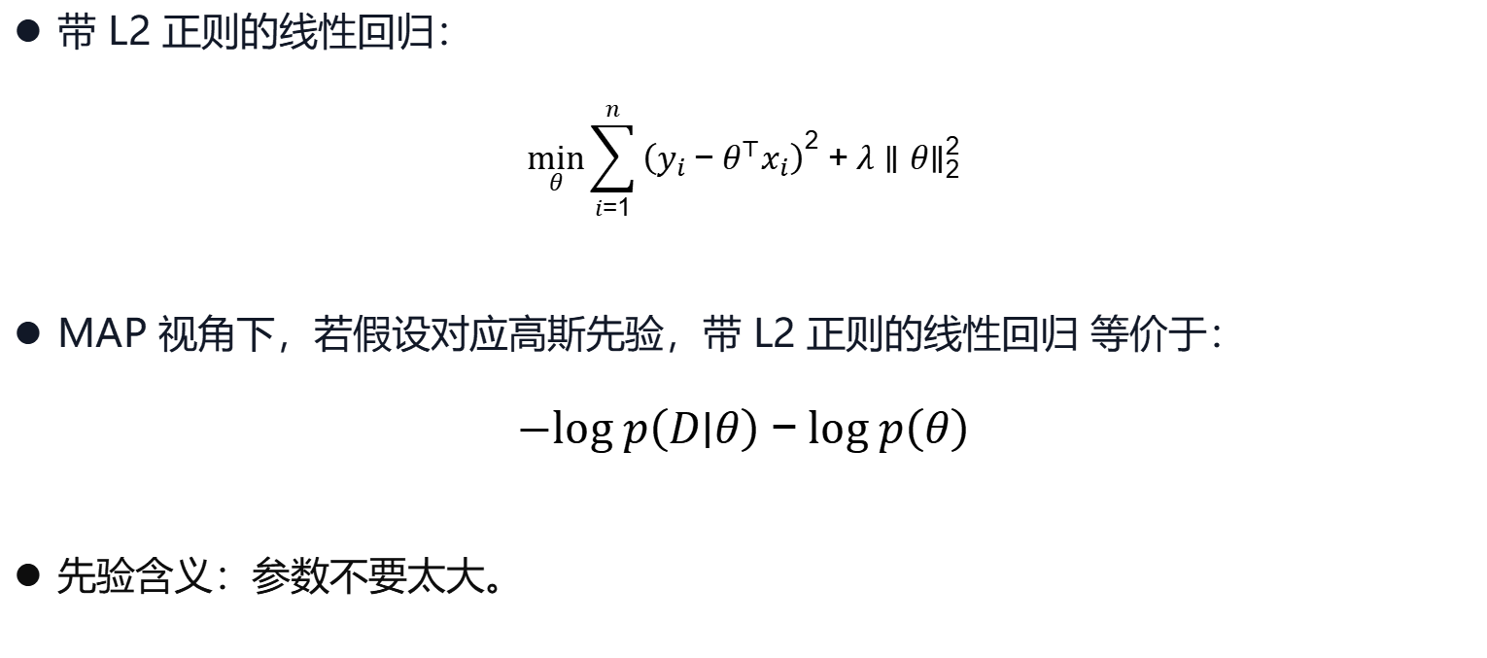
正则化可以看成对先验的惩罚
带 L2 正则的线性回归：
$$\min_{θ}\sum_{i=1}^{n}{{\left(y_{i}−θ^{⊤}x_{i}\right)}^{2}}+λ∥θ∥_{2}^{2}$$
MAP 视角下，若假设对应高斯先验，带 L2 正则的线性回归 等价于：
$$−log p\left(D∣θ\right)−log p\left(θ\right)$$
先验含义：参数不要太大。
Notes:
为什么会有概率统计？

Slide 13
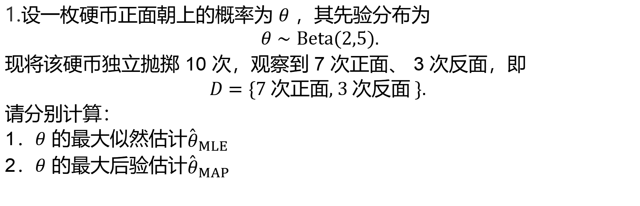
课后作业
1.设一枚硬币正面朝上的概率为 $θ$ ，其先验分布为
$$\begin{matrix}θ∼Beta(2,5).\end{matrix}$$
现将该硬币独立抛掷 10 次，观察到 7 次正面、 3 次反面，即
$$\begin{matrix}D=\{7 \text{次正面}\text{,} 3 \text{次反面} \}\text{.} \end{matrix}$$
请分别计算：
1．$θ$ 的最大似然估计$\begin{matrix}{\overset{ˆ}{θ}}_{MLE}\end{matrix}$
2．$θ$ 的最大后验估计$\begin{matrix}{\overset{ˆ}{θ}}_{MAP}\end{matrix}$

